Slide 1
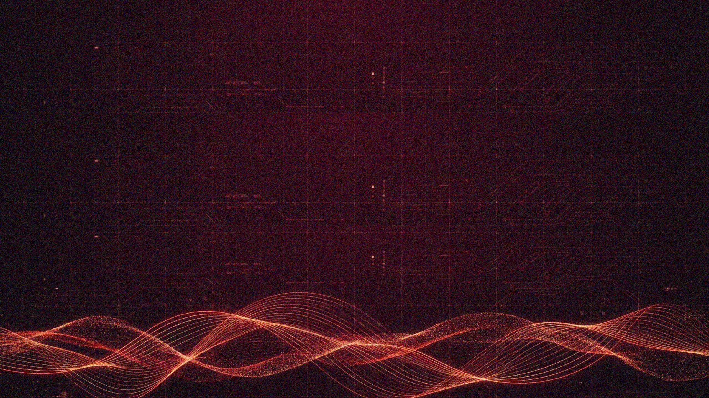
DSP Project:
ESC-50 Sound Retrieval and Classification
小组成员：王胤博、贾中豪、张景超、冉兴嵘

Slide 2
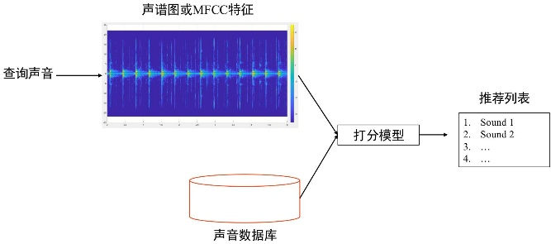
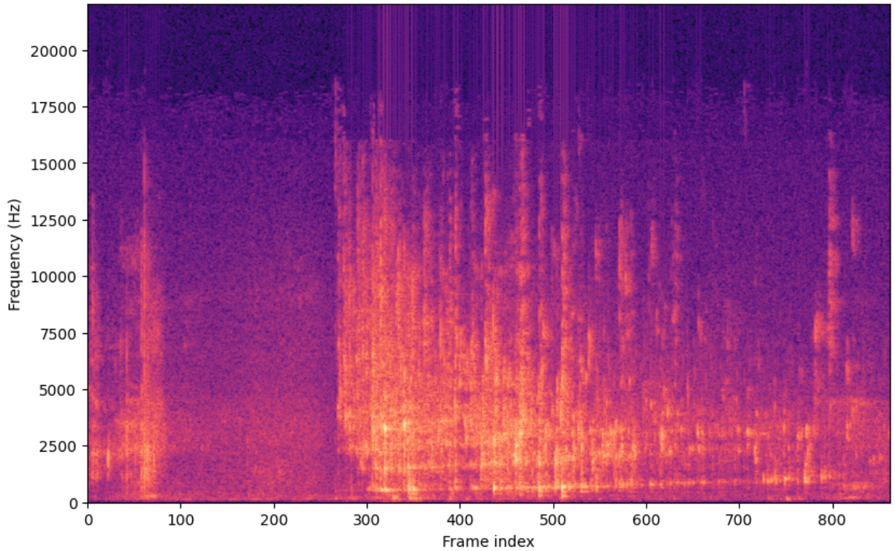
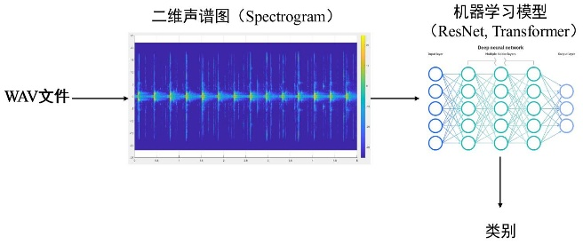
项目目标与背景
ESC-50 数据集
任务一：声音检索系统
核心参数：
• 样本数量：2000条
• 声音类别：50类
• 每条时长：5秒
• 采样率：44.1kHz
• 格式：单声道WAV
类别分布：
🐾 动物声音（10类）
🌊 自然环境（10类）
👤 人类声音（10类）
🏠 室内声音（10类）
🚗 城市噪音（10类）
查询声音 → MFCC特征 → 余弦相似度 → Top-K结果
🎵 📊 🔍 📋
✓ 自实现MFCC特征提取
✓ Fold 5作为查询集(400条)
✓ Fold 1-4作为数据库(1600条)
✓ 评估指标:Top-10/Top-20精度
✓ 超参数网格搜索(4x4=16组实验)
任务二：声音分类系统
音频输入 → Log-Mel → CNN模型 → 50类预测
🎵 📊 🧠 📊
✓ ResNet风格CNN架构(从零训练)
✓ 自定义Log-Me1特征作为输入
✓ Fold 1-4训练，Fold 5测试
✓ 对比6种不同模型(含大模型基线)
✓ ML特征增强的检索对比实验

Slide 3
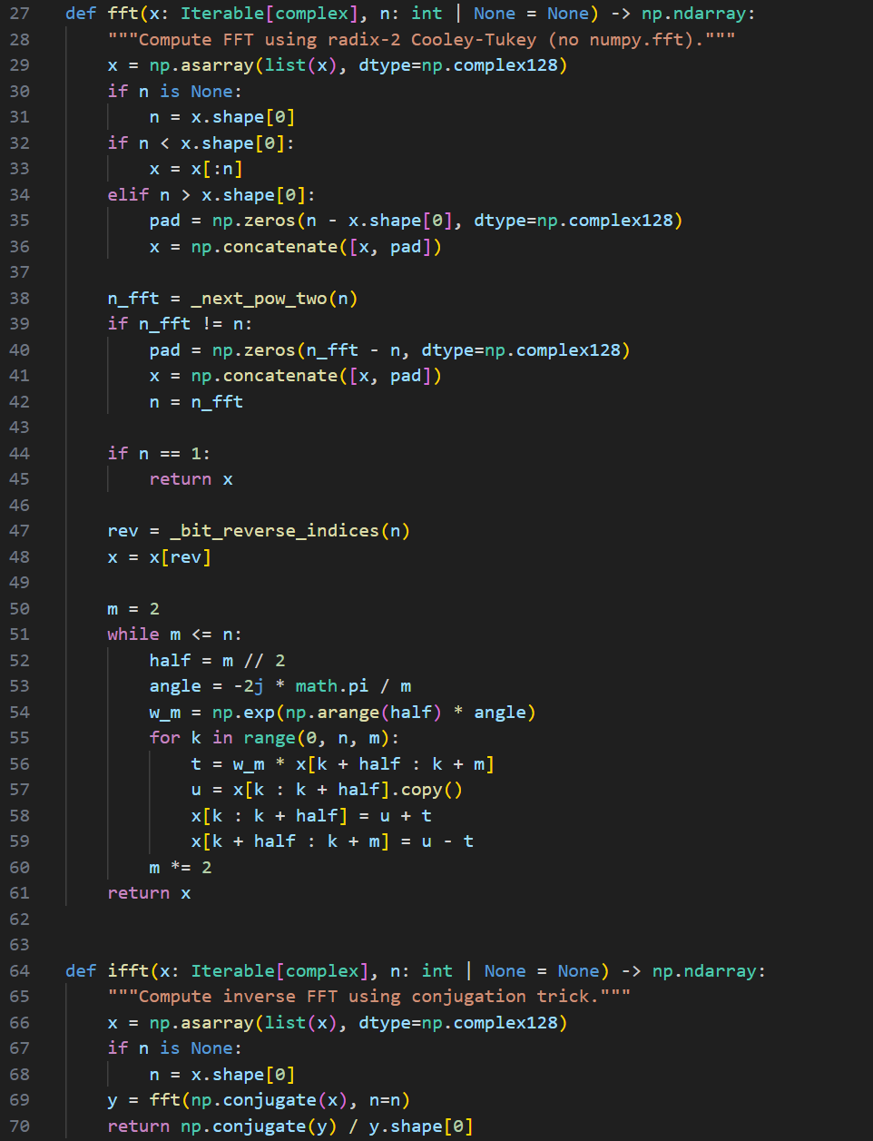

DSP算法从0实现—FFT
FFT代码实现
采用Cooley-Tukey Radix-2算法
$$X\left[k\right]=\sum_{n=0}^{N−1}{x}\left[n\right]e^{−j2πkn/N}$$
算法流程图：
补零至最近2的幂N
输入序列
比特反转
for m = 2, 4, 8, ..., N:
计算旋转因子 W_m^k(k=0..m/2-1)
for 每个长度为 m 的块:
蝶形运算：u ± W·v
输出

Slide 4
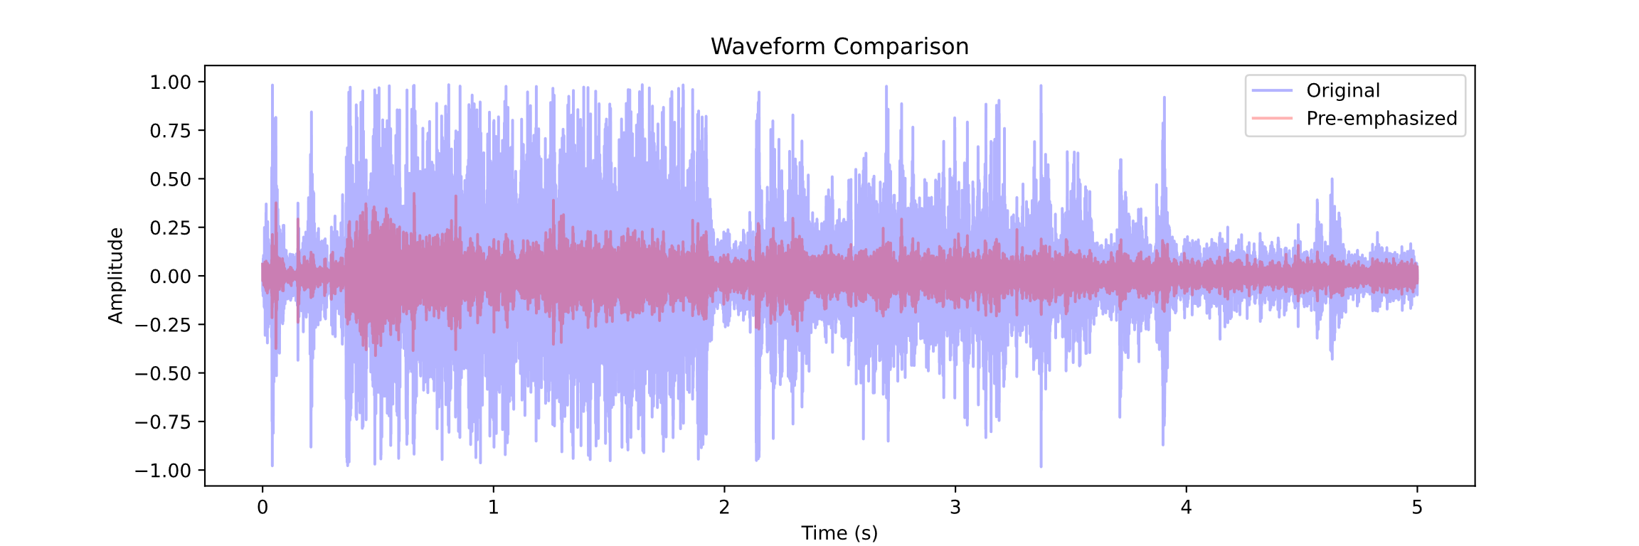
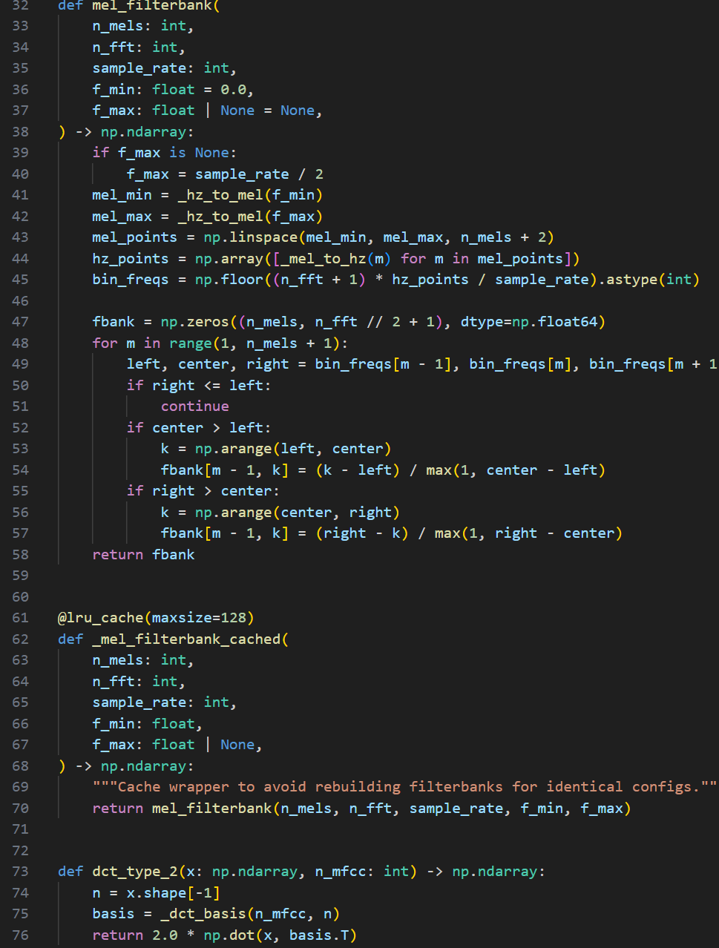
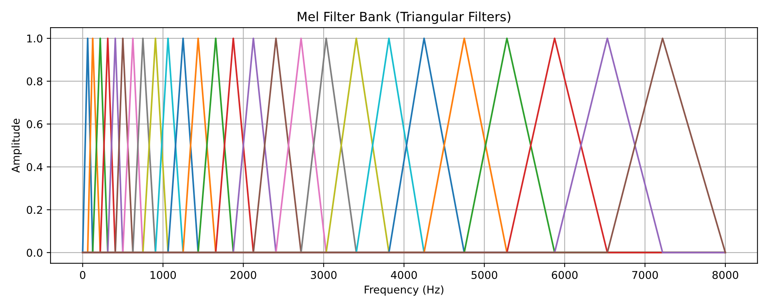


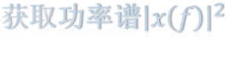
DSP算法从0实现—MFCC
完整流程图：
MFCC代码实现
预加重滤波
STFT变换
$获取$功率谱${\left|x\left(f\right)\right|}^{2}$
Mel滤波器组
（40个三角 滤波器）
对数压缩
$$log(Mel−Spectrum + ε)$$
$$提取前13个系数$$
输出：13维MFCC特征向量
[c₁, c₂, c₃, .. ., c₁₃]
DCT-II离散余弦变换

Slide 5
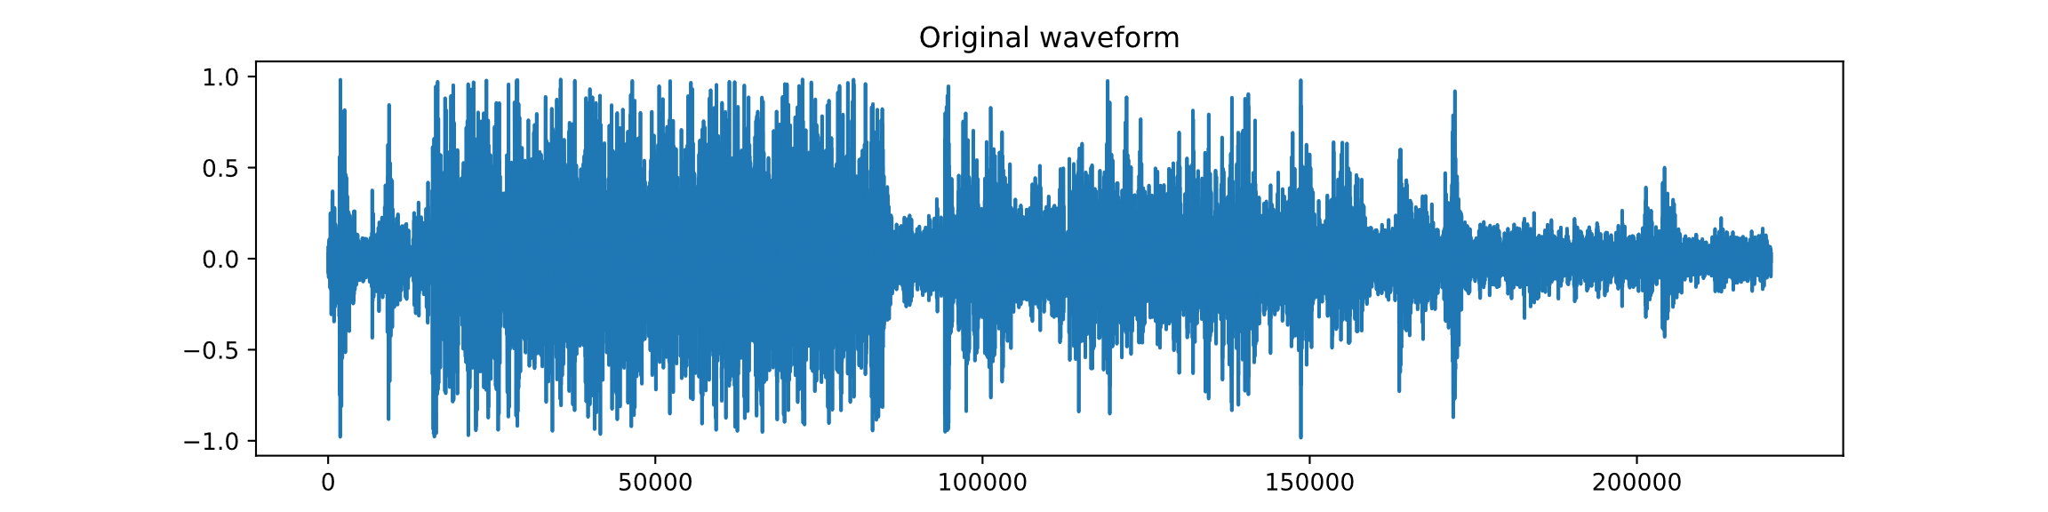
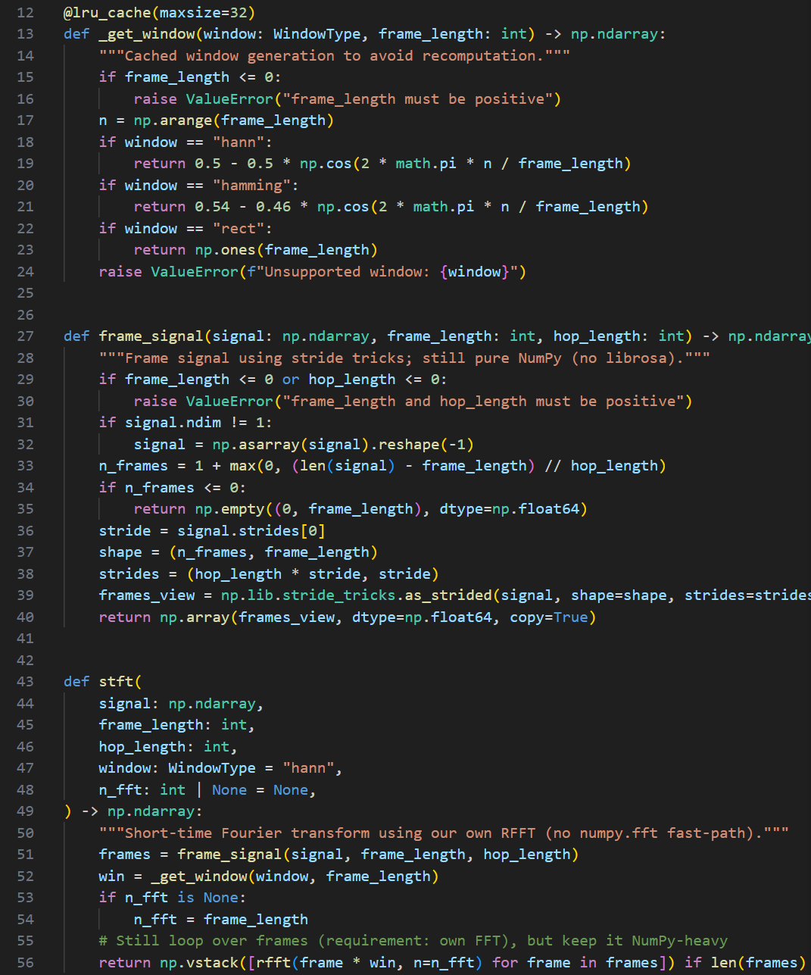
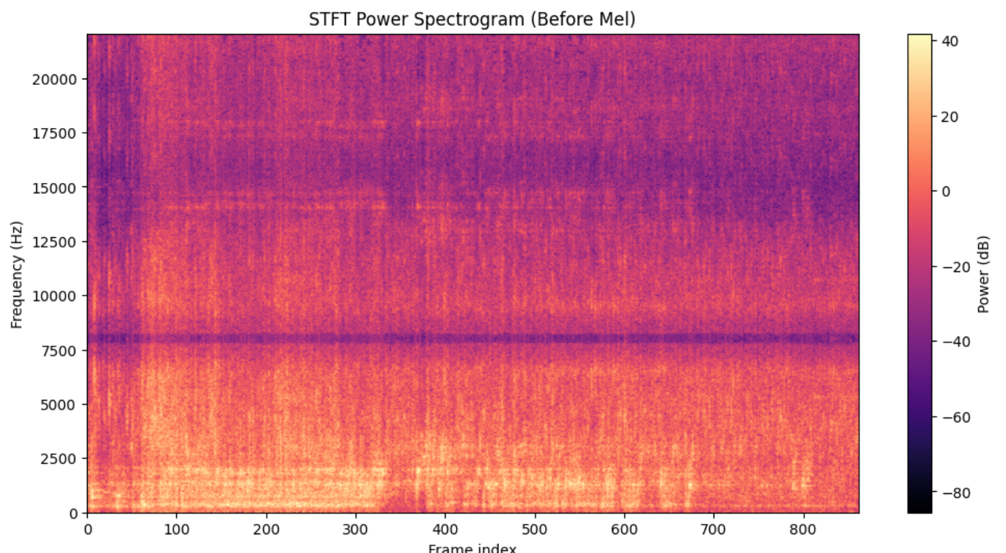
DSP算法从0实现—STFT
STFT代码实现
原始信号：
加窗分帧处理：使用海宁窗（Hann）
STFT输出二维声谱图：

Slide 6
DSP算法正确性验证（与librosa对比）
1️⃣ 测试音频
评价指标 | 相对误差 (Relative Error)
STFT复数变换 | 2.536e-08
STFT幅度谱 | 4.765e-08
Log-Mel频谱 | 0.0619
MFCC | 0.0252
ESC-50随机样本
2️⃣ 双路径计算
自实现
DSP
Librosa标准库
特征A
特征B
3️⃣ 相对误差计算
Error = |A-B| / |B|
核心算法(FFT/STFT)精度达到机器精度级别(误差 < 10⁻⁷)
特征提取(MFCC)误差控制在3%以内，满足实际应用需求
验证通过：算法实现正确，可用于后续声音检索与分类任务

Slide 7
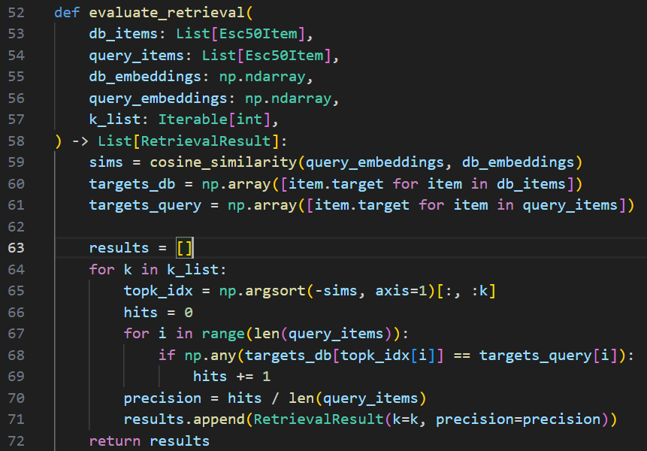
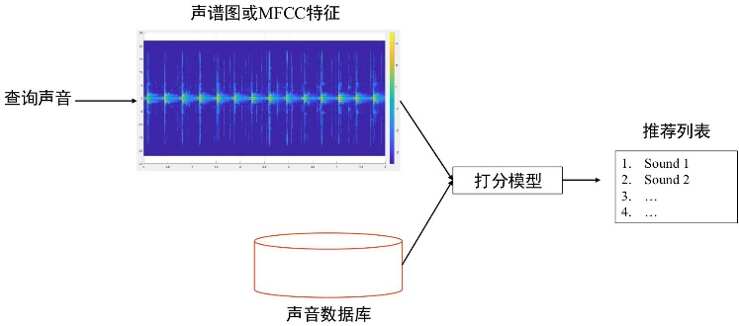
任务一：基于MFCC的声音检索系统
检索方法
数据库构建
Fold 1-4
1600条音频
查询集准备Fold 5
400条音频
查询声音 → MFCC特征 → 余弦相似度 → Top-K结果
🎵 📊 🔍 📋
音频预处理
重采样至44.1kHz
归一化 [-1, 1]
预加重 α=0.97
精度评估
命中率 = 在Top-K中找到同类声音的查询数 / 总查询数
MFCC特征提取重采样
① STFT (Hann窗)
② Mel滤波 (40滤波器)
③ 对数压缩
④ DCT-II (13系数)
统计特征聚合
Mean = 1/T Σ MFCC
Std = √(1/T Σ(x-μ)²) Embedding = [μ, σ]
26维特征向量
(13均值 + 13标准差)
(400 × 1600)
相似度矩阵
(T × 13) 矩阵
T帧 × 13维MFCC系数)
余弦相似度计算
Top-K排序

Slide 8
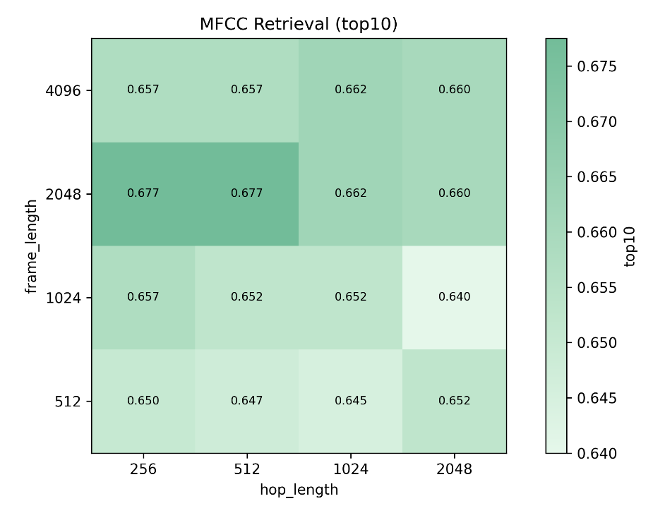
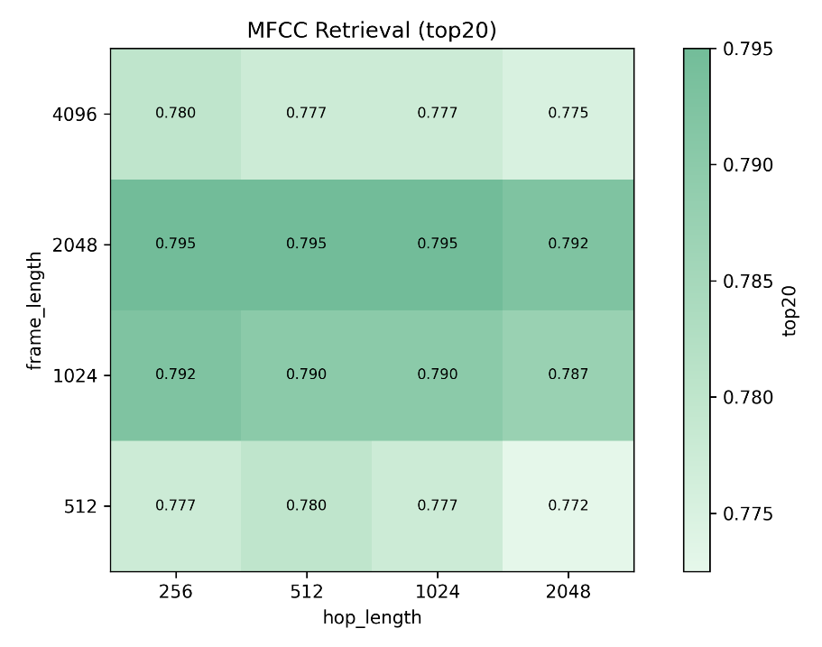
任务一：基于MFCC的声音检索系统
超参数实验结果：
grid search比较不同的帧移、帧长等超参数
下的精度
变量参数:
帧长(Frame Length):512、1024、2048、4096samples
帧移(Hop Length):256、512、1024、2048samples
组合数:4x4=16组实验
TOP-10
TOP-20
固定参数:采样率:44100HZ、Mel滤波器数:40、MFCC系数数:13、窗函数:Hann窗、预加重系数:0.97

Slide 9


任务一：基于MFCC的声音检索系统
检索结果分析
【实验结论】
✅ 最优配置：帧长 2048 + 帧移 256/512
• Top-10：67.75% | Top-20：79.50%
• 在400条查询中，平均每条能在前20中找到同类声音的概率接近80%
📊 超参数规律：
• 帧长：中等偏大 (1024-2048) 效果最佳，过小/过大均导致性能下降
• 帧移：小帧移 (256-512) 优于大帧移，但计算量增加
• 黄金比例：Hop = Frame / 4 (75%重叠率)
🔬 特征空间分析：
• 同类声音的MFCC统计特征（均值+标准差）在26维空间中呈现聚类结构
• Top-20相比Top-10平均提升11.7%，说明类内样本分布较为紧凑
• 跨类别混淆主要发生在声学特性相似的类别间
TOP-10
TOP-20

Slide 10
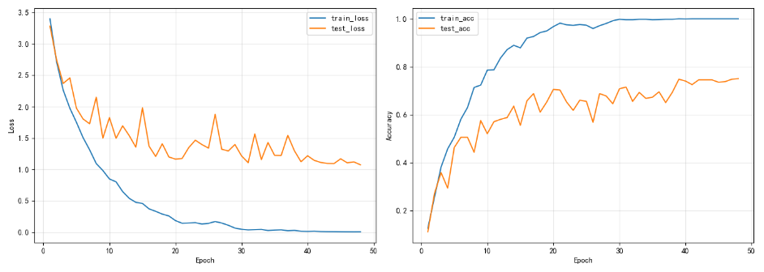
任务二：基于Log-Mel的声音分类系统
CNN（ResNetAudio）
模型架构
输入(1×H×W)Log-Mel谱图
声音分类
[Stem层]Conv2d(1→16, 3×3) + BN + ReLU
音频输入 → Log-Mel → CNN模型 → 50类预测
🎵 📊 🧠 📊
[Stage 1] 16通道，2个BasicBlock
[Stage 2] 32通道，2个BasicBlock (stride=2下采样)
[Stage 3] 64通道，2个BasicBlock (stride=2下采样)
训练曲线 (loss & acc)
[Stage 4] 128通道，2个BasicBlock (stride=2下采样)
[全局池化] AdaptiveAvgPool2d(1, 1)
[分类器] Linear(128 → 50)
输出 (50,Logits）

Slide 11
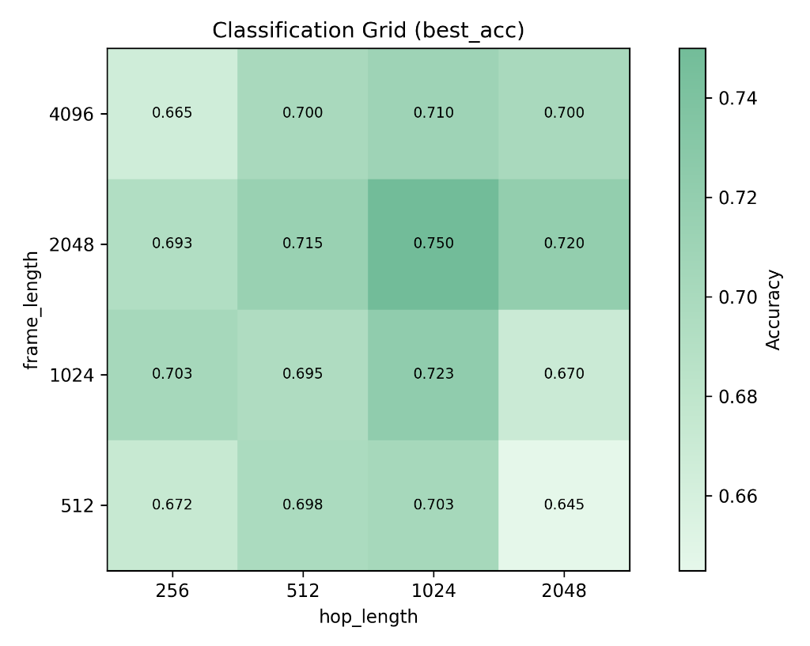
任务二：基于Log-Mel的声音分类系统
实验结果：grid search比较不同的帧移、帧长等超参数下模型的分类精度
对于我们的ResNetAudio网络，通过网格搜索对于不同帧移、帧长等超参数进行训练，发现在帧长 2048 + 帧移 1024组合下，模型分类精度达到最优，在测试集上准确度达到75%
这使得我们思考，如果引入在大规模数据集上预训练的模型，性能能提升多少？此外，以Gemini为代表的多模态大语言模型正在展现强大的跨模态理解能力。这些通用模型在不经过任何音频专项训练的情况下，能否通过"零样本"方式超越专用模型？

Slide 12
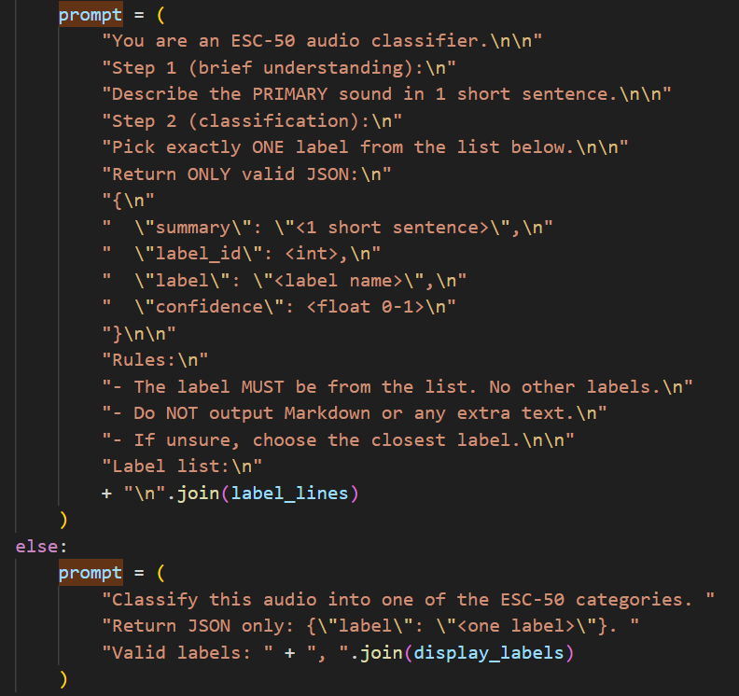
任务二：基于Log-Mel的声音分类系统
Gemini3-flash prompt belike:
为了系统回答这些问题，我们设计了一组多维度的基线对比实验，涵盖：
- 从零训练 vs 迁移学习 vs 零样本三种范式
- 专用模型（PANNs）vs 通用模型（Gemini）
排名 | 模型 | 方法 | 预训练数据规模 | 测试准确率 | 相对提升
🥇 1 | CLAP Transfer | 迁移学习 | Audio-Text+ESC-50 2.5M | 97.25% | -
🥈 2 | AST Transfer | 迁移学习 | AudioSet (2M) | 95.00% | -2.25%
🥉 3 | CLAP Zero-Shot | 零样本 | Audio-Text 2.5M | 91.50% | -5.75%
4 | PANNs Transfer | 迁移学习 | AudioSet (2M) | 90.50% | -6.75%
5 | Human accuracy | - | - | 81.30% | -
6 | Gemini3-flash Base | 大模型零样本 | - | 78.00% | -19.25%
7 | CNN (Ours) | 从零训练 | ESC-50（1.6K） | 75.00% | -22.25%
8 | Gemini3-flash Guided | 大模型零样本 | - | 75.25% | -22.00%
🔷 迁移学习 (Linear Probing)
方法：冻结预训练模型，仅训练最后一层线性分类器
🔷 零样本分类 (Zero-Shot)
方法：构建50个文本标签，计算音频-文本余弦相似度
🔷大模型
方法：上传音频至Gemini3.0 –flash API，提示词要求从50类中选择
Guided
Base

Slide 13

任务二：基于Log-Mel的声音分类系统
强如CLAP也会听错：
排名 | 模型 | 方法 | 预训练数据规模 | 测试准确率 | 相对提升
🥇 1 | CLAP Transfer | 迁移学习 | Audio-Text+ESC-50 2.5M | 97.25% | -
🥈 2 | AST Transfer | 迁移学习 | AudioSet (2M) | 95.00% | -2.25%
🥉 3 | CLAP Zero-Shot | 零样本 | Audio-Text 2.5M | 91.50% | -5.75%
4 | PANNs Transfer | 迁移学习 | AudioSet (2M) | 90.50% | -6.75%
5 | Human accuracy | - | - | 81.30% | -
6 | Gemini3-flash Base | 大模型零样本 | - | 78.00% | -19.25%
7 | CNN (Ours) | 从零训练 | ESC-50（1.6K） | 75.00% | -22.25%
8 | Gemini3-flash Guided | 大模型零样本 | - | 75.25% | -22.00%
洗衣机 or 直升机
√
直升机 or 风声
√
脚步 or 敲木门
√
Gemini3-flash在音频理解上不如专用模型且提示词工程收益有限

Slide 14
任务二：基于Log-Mel的声音分类系统
基于ML的检索增强
多模型检索增强对比
使用训练好的模型提取特征向量，进行检索
所有test均在fold5上测试，确保公平实验
在检索任务中引入机器学习增强方法，显著超越了传统MFCC手工特征的性能。通过利用多种深度学习模型提取高维语义嵌入，并结合余弦相似度进行Top-K检索，实验结果显示：
所有ML方法均大幅优于MFCC基线。其中，CLAP音频编码器表现最优，在Top-20检索中达到100%命中率，充分体现了大规模预训练模型在音频语义理解与跨样本匹配上的强大泛化能力。该结果验证了将现代表示学习技术融入传统信号处理流程的有效性，为声音检索系统提供了高性能的升级路径。
排名 | 特征类型 | 方法 | 特征维度 | Top-10精度 | Top-20精度
🥇 | CLAP嵌入 | 预训练音频编码器 | 512 | 99.50% | 100.00%
🥈 | AST嵌入 | 预训练Transformer | 768 | 98.75% | 99.25%
🥉 | PANNs嵌入 | 预训练CNN14 | 2048 | 97.75% | 98.00%
4 | CNN特征(Ours) | 自训练ResNet | 128 | 85.50% | 88.50%
5 | MFCC统计特征 | 传统手工特征 | 26 | 67.75% | 79.50%

Slide 15
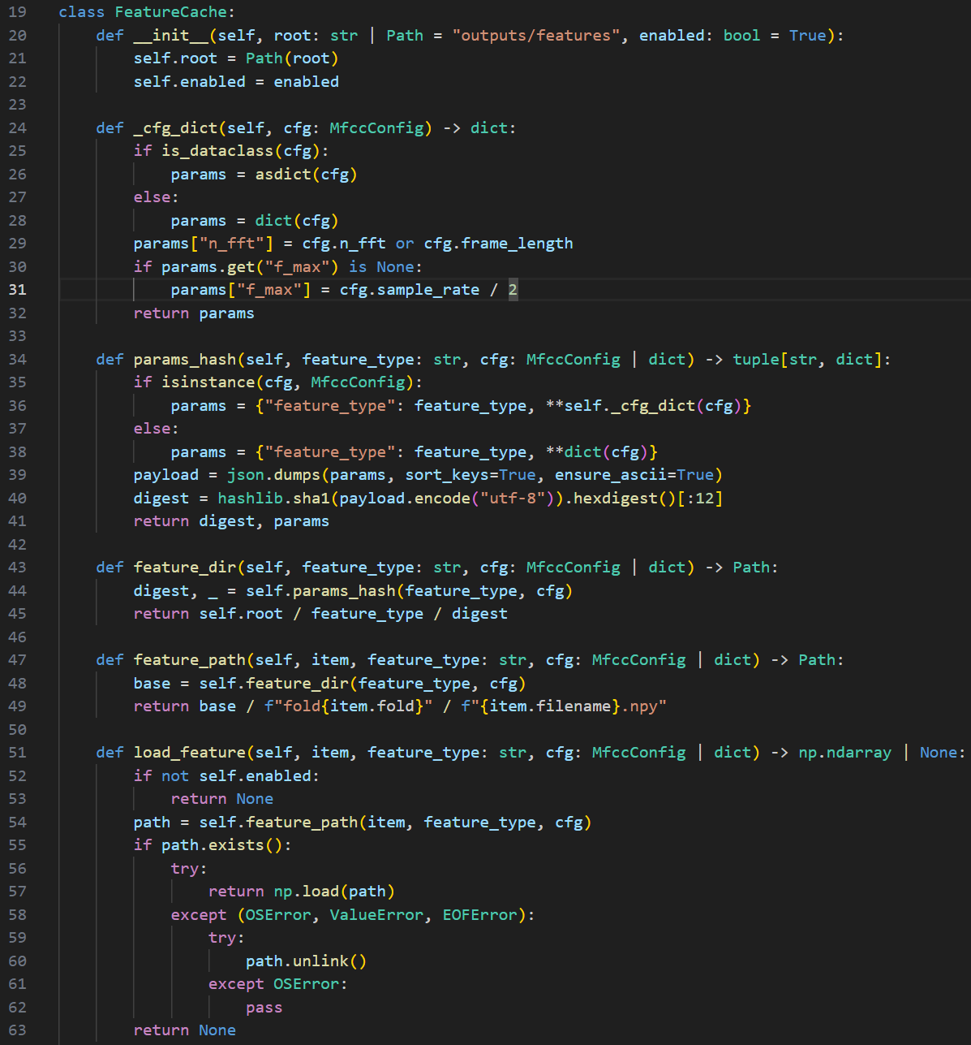
工程亮点
系统设计
Audiofool934/dsp-final/
├── src/ # 核心源代码
│ ├── dsp/ # DSP算法实现
│ │ ├── fft.py # FFT/IFFT/RFFT
│ │ ├── stft.py # STFT短时傅里叶变换
│ │ └── mfcc.py # MFCC/Log-Mel/Mel滤波器
│ ├── datasets/ # 数据集加载
│ │ └── esc50.py # ESC-50数据集类
│ ├── models/ # 神经网络模型
│ │ ├── resnet.py # ResNet分类器
│ │ ├── clap.py # CLAP零样本/嵌入
│ │ ├── ast.py # Audio Transformer
│ │ └── panns.py # PANNs模型
│ ├── features/ # 特征缓存系统
│ │ └── cache.py # 特征缓存管理器
│ ├── tasks/ # 任务级流程
│ │ ├── classification.py # 分类训练流程
│ │ ├── retrieval.py # 检索任务入口
│ │ └── llm_baseline.py # LLM评估
│ ├── retrieval/ # 检索模块
│ │ ├── retrieval. py # MFCC检索
│ │ └── retrieval_ml.py # ML嵌入检索
│ ├── train/ # 训练工具
│ │ └── transforms.py # Log-Mel变换
│ └── utils/ # 通用工具
│ ├── audio.py # 音频加载
│ ├── metrics.py # 评估指标
│ ├── seed. py # 随机种子
│ └── history.py # 训练历史记录
│
├── scripts/ # 实验脚本
│ ├── models/ # 模型训练/推理
│ │ ├── train_cnn.py # CNN训练
│ │ ├── infer_cnn.py # CNN推理
│ │ ├── eval_clap_zeroshot.py # CLAP零样本
│ │ ├── eval_clap_transfer.py # CLAP迁移学习
│ │ ├── eval_ast_transfer.py # AST迁移学习
│ │ ├── eval_panns_transfer.py # PANNs迁移学习
│ │ └── eval_gemini_zeroshot.py # Gemini大模型
│ ├── tasks/ # 任务级实验
│ │ ├── run_retrieval. py # MFCC检索实验
│ │ ├── run_retrieval_ml.py # ML检索实验
│ │ ├── run_classification_grid.py # 超参数网格
│ │ └── eval_llm_baseline.py # LLM评估
│ └── tools/ # 工具脚本
│ ├── precompute_features.py # 特征预计算
│ ├── compare_librosa.py # 与libsora标准库对比
设计特征缓存系统，便于重复实验
模块化代码结构树

Slide 16
总结与展望
本项目从零构建了完整的音频分类与检索系统，实现了从底层DSP算法到深度学习模型的全链路技术栈。
我们自主实现的FFT/STFT/MFCC算法通过了严格验证（误差<0.03），基于MFCC的检索系统在Top-20上达到79.5%精度，ResNet-CNN分类器在小样本场景下取得75%准确率。通过系统对比6种技术路线，我们成功在音频分类任务上达到了97.25%精度、在检索增强任务上刷到了100%。我们量化了预训练的价值（+22个百分点）、深度特征的优势（+18个百分点），并揭示了"数据规模是性能关键"的核心规律。

Slide 17
团队分工
王胤博：负责代码编写与进行实验
贾中豪：负责代码编写与进行实验
张景超：负责ppt制作以及汇报展示
冉兴嵘：负责汇报展示

Slide 18
Thanks for Watching!
小组成员：王胤博、贾中豪、张景超、冉兴嵘

